Slide 1
NHIỆT LIỆT CHÀO MỪNG
QUÝ THẦY CÔ VỀ DỰ GIỜ!
Giảng viên: Phùng Thị Hiền
Đơn vị: Khoa GD Tiểu học – Mầm non
Lớp dạy: CĐMN 42C
Học phần: Tiếng Việt
Bài dạy: Thực hành về đoạn văn

Slide 2
Kiểm tra tự học: Hỏi nhanh – Đáp gọn
4. Đặc điểm về nội dung?
3. Đặc điểm về hình thức của đoạn văn?
2. Đơn vị trực tiếp cấu thành đoạn văn là gì?
1. Chức năng của đoạn văn?
6. Phân loại theo câu chủ đề?
5. Phân loại theo cấu trúc?
Diễn đạt tương đối trọn vẹn một nội dung (chủ đề)
Mở đầu bằng chữ viết hoa lùi vào đầu dòng. Kết thúc bằng dấu câu dùng để ngắt đoạn.
Đoạn văn được tạo thành từ một câu hoặc một số câu.
Là đơn vị trực tiếp cấu thành nên văn bản.
Đoạn văn diễn dịch
Đoạn văn quy nạp
Đoạn văn phối hợp
Đoạn văn móc xích
Đoạn văn song song
Đoạn văn tối giản
Đoạn văn có câu chủ đề
Đoạn văn không có câu chủ đề

Slide 3
Đoạn văn
1. Về chức năng
2. Về cấu tạo
3. Về hình thức
4. Về nội dung
5. Phân loại theo cấu trúc
6. Phân loại dựa vào câu chủ đề

Slide 4
Tiết 36: THỰC HÀNH VỀ ĐOẠN VĂN

Slide 5
Vị trí bài học
Chương 1: Ngữ âm tiếng Việt
Tiếng Việt
Chương 2: Từ vựng tiếng Việt
Từ loại tiếng Việt
Câu tiếng Việt
Chương 3: Ngữ pháp tiếng Việt
Đoạn văn
Văn bản

Slide 6
MỤC TIÊU BÀI HỌC
Kiến thức
Củng cố kiến thức về đoạn văn đã được học.
Kĩ năng
Sinh viên có kĩ năng làm việc theo nhóm, kĩ năng xác định vấn đề, kĩ năng thuyết trình.
Năng lực tự chủ
Tích cực, chủ động, sáng tạo trong giờ học.
Khắc sâu, mở rộng những kiến thức về từ loại, câu, đoạn văn và các biện pháp tu từ tiếng Việt.
SV vận dụng được ngôn ngữ nghệ thuật vào tạo lập đoạn văn.
Sinh viên tích cực tự học, tự bồi dưỡng, có ý thức sử dụng tiếng Việt một cách chuẩn mực, lòng yêu nghề, yêu trẻ, tinh thần cầu tiến...

Slide 7
NỘI DUNG THỰC HÀNH

Slide 8
Bài tập 1: Sắp xếp các câu dưới đây thành đoạn văn.
(1)Hành trình vượt thác của cá hồi thực sự gian nan.
(2)Tiếng nước xối gầm vang.
(3)Mặt trời vừa nhô lên.
(4)Dòng thác óng ánh sáng rực dưới nắng.
(5)Những con cá hồi lấy đà lao vút như chim.
(6)Đàn cá hồi lần lượt vượt thác an toàn.
(7)Chúng xé toạc màn mưa thác trắng.

Slide 9
(1)Hành trình vượt thác của cá hồi thực sự gian nan.(3)Mặt trời vừa nhô lên. (4)Dòng thác óng ánh sáng rực dưới nắng. (2)Tiếng nước xối gầm vang. (5)Những con cá hồi lấy đà lao vút như chim. (7)Chúng xé toạc màn mưa thác trắng. (6)Đàn cá hồi lần lượt vượt thác an toàn.”.

Slide 10
➔ Lưu ý:
Sắp xếp, trình bày các câu văn trong đoạn văn theo đúng logic của thời gian, không gian, chuyển động, sự kiện.
Phù hợp với trình tự miêu tả (từ xa đến gần, từ bao quát đến cụ thể, chi tiết…)
Chú ý đặt vị trí câu chủ đề (nếu có) một cách hợp lý.

Slide 11
Bài tập 2. Viết tiếp 4 – 5 câu để hoàn thành đoạn văn dưới đây.
“ Trong rất nhiều nghề được lựa chọn, em yêu mến và lựa chọn là cô giáo mầm non….”
Thảo luận nhóm và ghi lại kết quả vào bảng nhóm. Thời gian 3 phút.

Slide 12
Đoạn văn:
Trong rất nhiều nghề được lựa chọn, em yêu mến và lựa chọn là cô giáo mầm non. Hàng ngày, được chăm chút những em bé, em càng cảm nhận được ý nghĩa của công việc này. Từng đôi mắt thơ ngây, từng nụ cười trong sáng, từng cái ôm ấp yêu thương như động lực để mỗi giáo viên mầm non vượt qua những khó khăn, vất vả. Cô giáo mầm non là những người thầm lặng ươm những mầm xanh tương lai của đất nước. Em tự hào vì điều đó, tự hào vì đã nắm tay, dìu dắt các em bước đi những bước đầu đời.

Slide 13
Bài tập 3: Viết một đoạn văn từ 5 – 7 câu theo chủ đề tự chọn có sử dụng các biện pháp tu từ đã học.

Slide 14
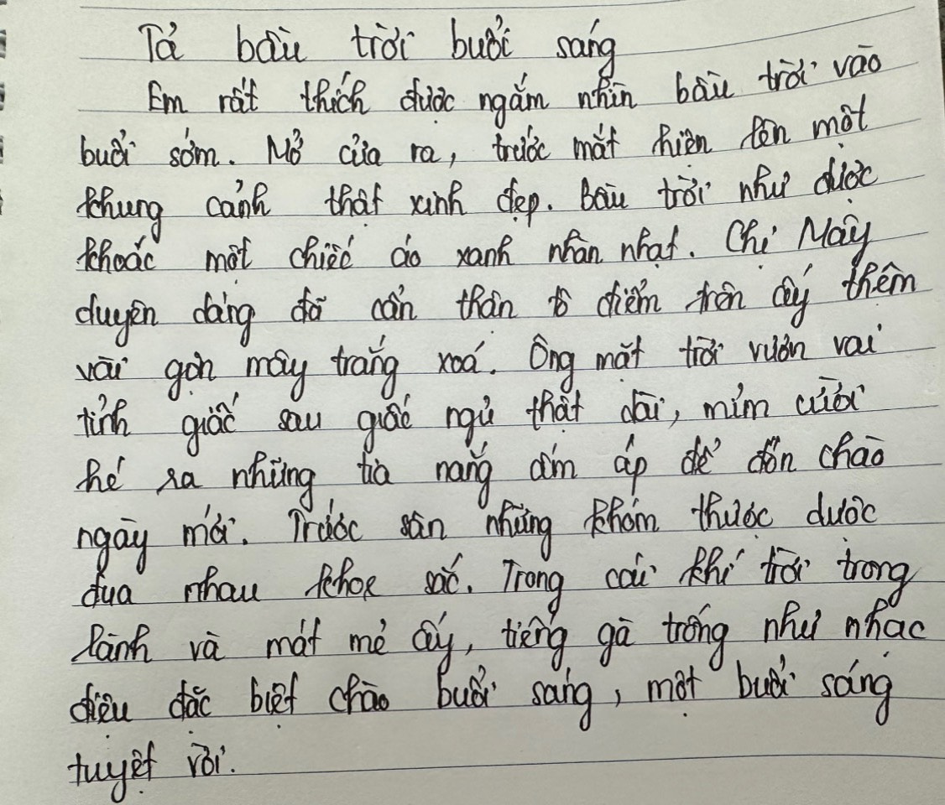
Đoạn văn 1 (Vũ Thị Huyên)

Slide 15
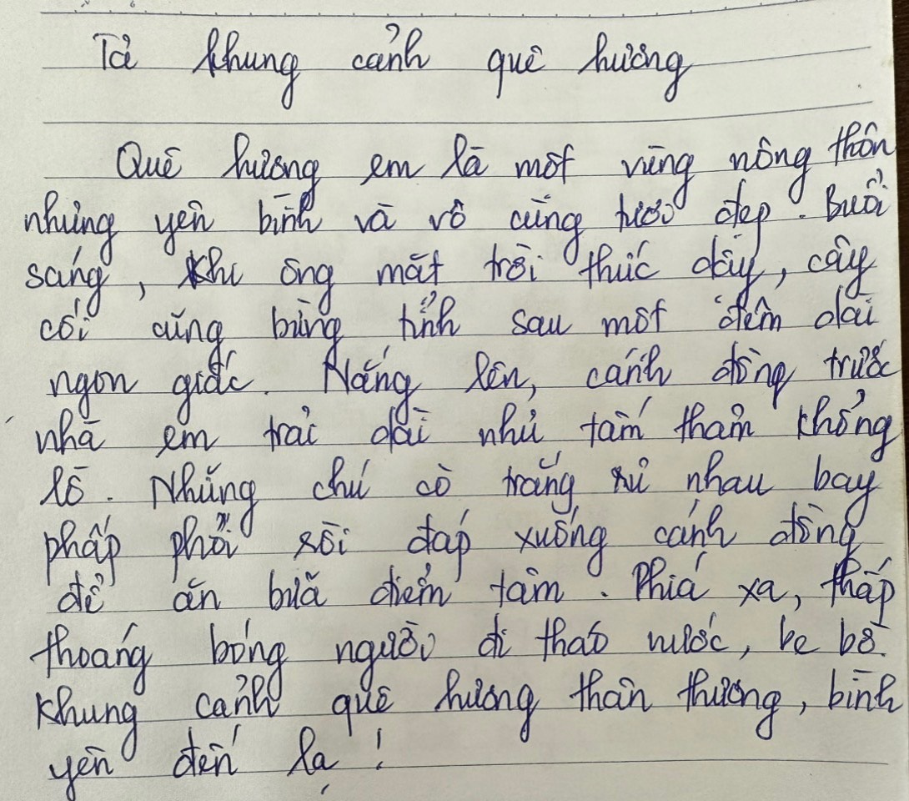
Đoạn văn 2 (Nguyễn Thị Minh Anh)

Slide 16
CỦNG CỐ
Viết đoạn văn
Các câu văn rõ nghĩa, hướng đến chủ đề chung, liên kết nội dung
Đảm bảo yêu cầu về hình thức, liên kết hình thức
Sử dụng các biện pháp tu từ, ngôn ngữ nghệ thuật.

Slide 17
Hướng dẫn tự học
Số TT | Nhiệm vụ | Yêu cầu | Tài liệu
1 | Văn bản | + Khái niệm về văn bản + Kết cấu của văn bản | - Đề cương bài giảng trang 41 - 42 Tài liệu học tập 1 (trang 94 – 96) Tài liệu học tập 2 (trang 321 – 325)
2 | Ôn tập | + Ôn tập nội dung ba chương | Tài liệu học tập số 1, 2 và Đề cương bài giảng

Slide 18
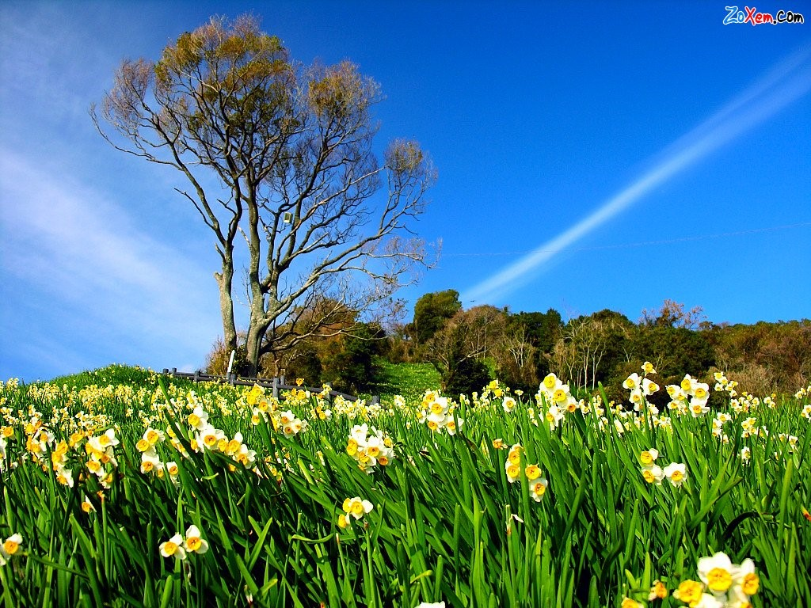
Xin chân thành cảm ơn!

